Slide 1
GENETICA MEDICA AA 2021-22
Presentazione powerpoint Prove tra pari
TITOLO (e nome partecipanti)
PRINCIPALI CARATTERISTICHE FENOTIPICHE
INCIDENZA DELLA MALATTIA
EZIOLOGIA (monogenica, cromosomica, multifattoriale) e RISCHI DI RICORRENZA
PATOGENESI (gene, cromosoma, proteina)
DECORSO CLINICO
DIAGNOSI MOLECOLARE
TRATTAMENTO
BIBLIOGRAFIA

Slide 2
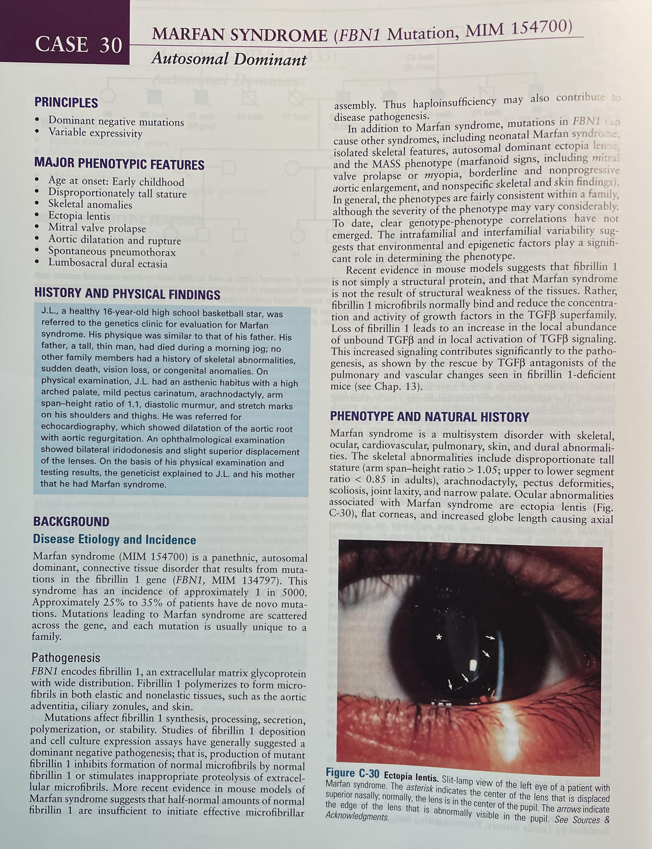
TITOLO (e nome partecipanti)
PRINCIPALI CARATTERISTICHE FENOTIPICHE
INCIDENZA DELLA MALATTIA
EZIOLOGIA monogenica (mendeliana o non mendeliana); complessa; o cromosomica e RISCHI DI RICORRENZA
PATOGENESI (gene, cromosoma, proteina)
DECORSO CLINICO
DIAGNOSI MOLECOLARE
TRATTAMENTO
BIBLIOGRAFIA

Slide 3
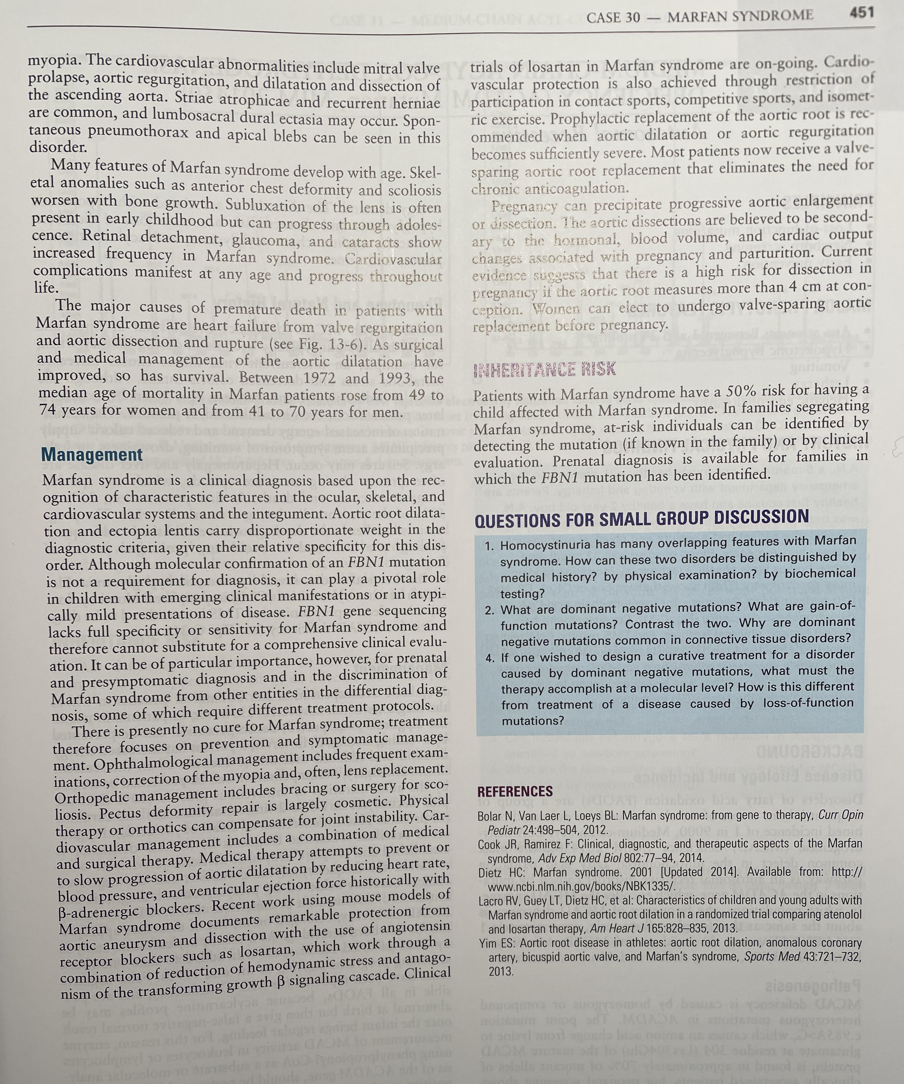
TITOLO (e nome partecipanti)
PRINCIPALI CARATTERISTICHE FENOTIPICHE
INCIDENZA DELLA MALATTIA
EZIOLOGIA monogenica (mendeliana o non mendeliana); complessa; o cromosomica e RISCHI DI RICORRENZA
PATOGENESI (gene, cromosoma, proteina)
DECORSO CLINICO
DIAGNOSI MOLECOLARE
TRATTAMENTO
BIBLIOGRAFIA

